Slide 1



Projet de fin d’études
Génération automatique des scripts de test à partir du plan de validation
Elaboré Par : Haj Taieb Nada
Encadré Par : Mr. Ayadi Naceur
Mr. Choukair Zied
Année universitaire : 2020/2021
Notes:
Bonjour medames et monsieurs, j’espère que vous allez bien.je me présente Nada Haj Taieb, éléve ingénieur à supcom et J’ai l’honneur aujourd’hui de vous présenter mon projet de fin d’étude « Génération automatique des scripts de test à partir du plan de validation » réaliser à Actia encadrer par monsieur « zied » et monsieur « nacer ».

Slide 2

Plan
1
Présentation de l’organisme d’accueil
2
Contexte général du projet
3
Solution proposée
4
Conception
3
5
Réalisation & Résultat obtenu
6
Conclusion générale
2
Notes:
Afin de bien illustrer mon travail j'ai choisi le cheminement suivant : commençant par la présentation de l’organisme d’accueil, Puis le contexte général du projet et la solution proposée (ou on va voir l ’existant et la valeur ajoutée du projet),
Ensuite la conception( ou va detailler l’architecture globale de la solution) , puis on va procéder avec la partie réalisation & résultat obtenue(montrer les étapes suivi ), et je vais finir par une conclusion générale,

Slide 3
PRESENTATION DE L’ORGANISME D’ACCUEIL
3
Notes:
Commençons,

Slide 4



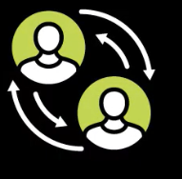
Fondée en
2005
ACTIA ES est une société de recherche et de développement appartenant au groupe français ACTIA.
ACTIA est spécialisé dans la conception, la fabrication et l’exploitation des équipements électroniques dans les domaines des véhicules roulants et des télécommunications.
Environ 3,720
Employés à travers le monde
4
Notes:
Qui opére dans les secteurs des véhicules ,,,

Slide 5
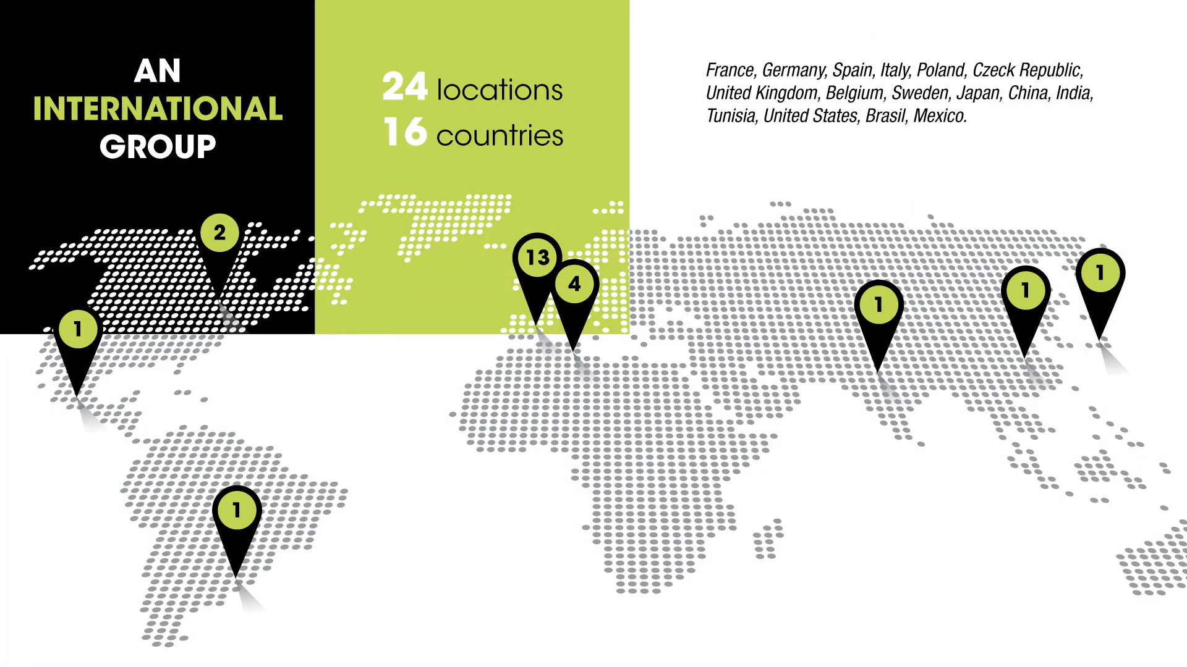
5
Notes:
C’est un groupe internationale qui a 24 locaux distribué sur 16 pays
Elle a 4 locaux en tunisie

Slide 6

CONTEXTE GÉNÉRAL
6

Slide 7

Contexte général
Les constructeurs de véhicules ont de nombreux challenges à relever :
La complexité croissante des véhicules.
Le véhicule connecté.
Les performances et la compétitivité des réseaux après-vente.
La relation client.
7
Notes:
Aujourd’hui, les constructeurs de véhicules ont de nombreux challenges à relever comme
La complexité croissante des véhicules.
Le véhicule connecté.
Les performances et la compétitivité des réseaux après-vente.
La relation client.

Slide 8
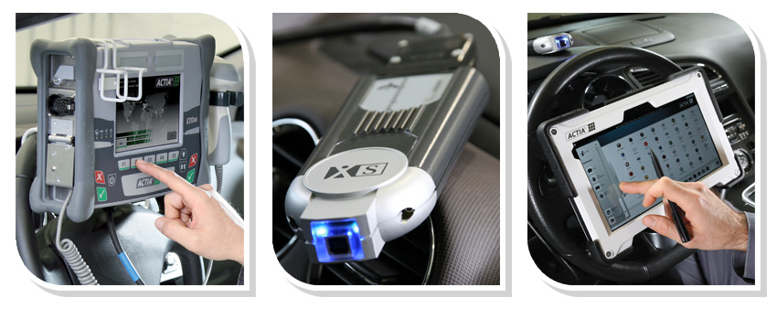
Contexte général
ACTIA conçoit et produit des outils de diagnostic & de test permettant de tester des fonctions spécifiques des véhicules
8
Notes:
ACTIA se positionne pour accompagner les constructeurs face à ces enjeux, en produisant des outils de diagnostic et de test permettant de tester des fonctions spécifiques des véhicules

Slide 9



Contexte général
L'objectif du projet actuel (2021/2022) d'ACTIA ES est d'évoluer le test logiciel
Le processus des tests manuels est très long
L’importance et la nécessité d’automatiser les tests
(→ L’écriture des scripts de tests reste manuelle )
Arriver là où les tâches manuelles ne sont plus indiquées
9
Notes:
L'objectif du projet actuel (2021/2022) d'ACTIA ES est d'évoluer le test logiciel : en fait le process des tests manuels peu prendre beaucoup de temps., d’où l’importance et la nécessité d’automatiser les tests, mais même avec cette méthode l’écriture des scripts reste toujours menée par un humain, sujet aux erreurs,
Notre but est d’arriver la ou les taches manuels ne sont plus indiqués !

Slide 10



ÉVOLUTION DU TEST LOGICIEL
2006
2022
TEST MANUEL
TEST TOTALEMENT AUTOMATISÉ
2015
TEST PARTIELLEMENT AUTOMATISÉ
10
Notes:
Cette figure illustre l’évolution du test logiciel au sein d’actia es, en 2006 actia optait pour les test manuel, ,,,
L’objectif en 2022 c’est d’arriver a un process de test totalement automatisé sans aucune intervention humaine

Slide 11

SOLUTION PROPOSÉE
11
Notes:
Passant à la solution proposée

Slide 12




GENBOT
Description de l'idée
Plateforme GENBOT
Une solution de test autonome qui apporte la puissance des algorithmes d'IA à l’AQ.
Tous les scripts de test automatisé seront générés automatiquement à partir d’un plan de validation.
DISCUSSION AVEC GENBOT
Pourriez-vous générer des scripts de test automatiques à partir de mon plan de validation ?
INGÉNIEUR VALIDATION
Absolument, amusons-nous à trouver des bugs !
Pourriez-vous s'il vous plaît me donner votre plan de validation ?
GENBOT
Doté d’IA
12
Notes:
Tout en faisant progresser sa productivité, ACTIA ES a pensé à concevoir une solution de test autonome qui apporte la puissance des algorithmes d'IA de pointe à l’Assurance Qualité appelée « Genbot ». Grâce à cette plateforme, tous les scripts de test automatisés seront générés ,,.
GB s'annonce comme une innovation absolue liée au domaine grâce à sa maintenabilité élevée et son potentiel de gestion/contrôle de différents outils/domaines d'AQ et sa génération précise de cas de test. D'un plan de test écrit au lancement de compagnons de test et à la capture des verdicts de test, GB sera responsable de l'ensemble du processus de test SW de bout en bout.

Slide 13



Valeur Ajoutée
PLAN DE VALIDATION
TEST ENVIRONMENT
DEV SCRIPT AUTOMATION
TESTING AUTOMATION SCRIPTS
RUN TESTS
RÉSULTATS DES TESTS
START
FINISH
AUTOMATISATION DES TESTS
VS
GENBOT
START
FINISH
GENBOT DISCUSSION
PLAN DE VALIDATION
PLAN DE VALIDATION AVEC LES RÉSULTATS
13
13
Notes:
La valeur ajoutée de la plateforme GENBOT consiste a automatiser tout le process de validation qui se constitue essentiellement de tester l’environnement, dev des script et lancer des campagnes de tests pour avoir les résultats , grâce a GENBOT tout ça sera fait automatiquement en qlq minutes

Slide 14
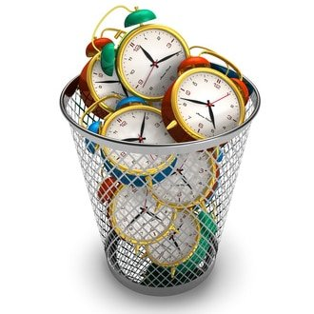


Valeur Ajoutée
~ 100 Jours
AUTOMATISATION DES TESTS
VS
GENBOT
1 Heure
14
Notes:
Avant la plateforme Genbot, l’automatisation des tests dure a peu pré 100 jours, alors que avec Genbot , le process prend a peu pré 1 heure

Slide 15

CONCEPTION
15
Notes:
Je vais maintenant passer a la conception du projet

Slide 16












PARSER DE PLAN DE TEST
1
DOCUMENT PARSER
SYSTÈME INTELLIGENT
PLAN DE VALIDATION
2
6
CONCEPTION
GÉNÉRATION DES FICHIERS JSON
3
ECRIRE LES RESULTATS
MOTEUR DE GÉNÉRATION
5
4
SCRIPTS GÉNÉRÉS
GÉNÉRATEUR
DE CODE
LANCER L'EXÉCUTION DES TESTS
TEMPLATES
RANOREX
FICHIERS DE CONFIG GÉNÉRÉS
16
Notes:
Je vous montre ici un schéma explicatif qui résume mon projet en bref, L’architecture comporte essentiellemnt 2 parties : Plan Parser et le moteur de generation
on a l’input qui est le plan de validation, on lui applique un parser doté d’intelligence artificielle qui genere des fichiers de format JSON , ensuite j’ai developpé un moteur de generation qui va se servir de ces fichiers JSON pour Génerer les scripts de tests et leurs fichier de configuration,
Puis on va lancer une compagne de test et on va ecrire les résultats obtenu dans le plan de validation.

Slide 17

RÉALISATION & RÉSULTAT OBTENU
17
Notes:
Je vous présente maintenant les étapes suivit pour l’élaboration de ce travail

Slide 18


4.1 Technologies utilisés
Les logiciels : Définition
Diagbox
Outil de diagnostic
Effectue un diagnostic électronique d’une voiture
Affiche les réparations nécessaires
Ranorex
Outil d'automatisation des tests
Automatisation de n'importe quelle Application de Bureau, Application Web ou App Mobile.
Utilisation des langages de programmation standard( C#,..)
18
Notes:
Avant de passer à la realisation, je voudrais definir les outils utilisé lors de mon travail qui sont :

Slide 19



4.2 Réalisation
Parties Importantes
3 PARTIES RELATIVES A GENBOT
TEST PLAN PARSER
GENERATOR ENGINE
TESTING & INTEGRATION
PART 1
PART 1
PART 2
PART 3
19
Notes:
En effet, mon travail se divise en 3 parties :

Slide 20

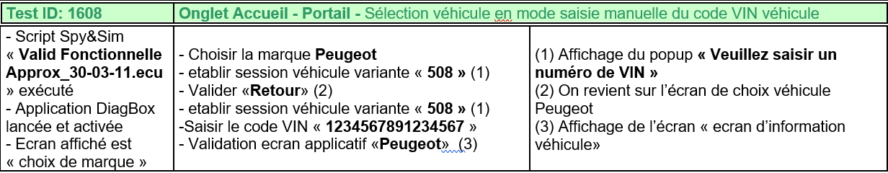
4.2 Réalisation
Parser de plan de test
Chaque test du plan de validation doit être transformé en fichier JSON composé toujours par les parties suivantes :
ID de test
“Test ID : 1608":{
"Initial Conditions":[],
"Procedure":[],
"Predicted Results":[]
}
Conditions initials
Procédures
Résultat prévu
20
Notes:
Le plan de validation est un fichier Word composé par plusieurs tableau de validation, et chaque tableau contient toujours ces parties : ,,
Donc à l’aide de notre script plan parser on va convertir chaque test ID du
tableau en fichier json toujouts sous cette forme

Slide 21



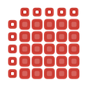



4.2 Réalisation
Parser de plan de test
le processus de conversion du plan de validation suit les étapes suivantes :
Pipeline Plan Parser
{ }
Plan de Validation
Extraire tous les tableaux
Filtrer les tableaux de validation
Convertir les tableaux en Dataframe
Stocker dans les fichiers JSON
Transformer les données en paire clé-valeur
Traitement de texte (NLP)
21
Notes:
Pour la conversion du plan de validation, nous avons passé par les étapes suivantes :
Appliquer des fonctions de traitement de texte à l’aide de NLP

Slide 22


4.2 Réalisation
Parser de plan de test
Traitement de texte :
Text Normalization
Lower : Transformer les textes en minuscules.
Clean : Enlever les espaces extra, les signes de ponctuations, les caractères supplémentaires(‘ - , !?;:.<>*)
Remove Stop Words : Enlever les “stop words”(le, la , et,…)
Stemming & Lemmatization
Tokenize : Segmenter les textes en mots
Stemming : Réduire un mot dans sa forme racine
Lemmatization : Réduire un mot dans sa forme de base réelle
22
Notes:
Pour le traitement de texte, j’ai utilisé la bibliothéque NLTK pour la transformation du text en miniscule , elever…
Et aussi la biblio spacy pour la segmentation, stemming et lemmatisation du texte
Lemmatisation prend en compte le sens du mot

Slide 23
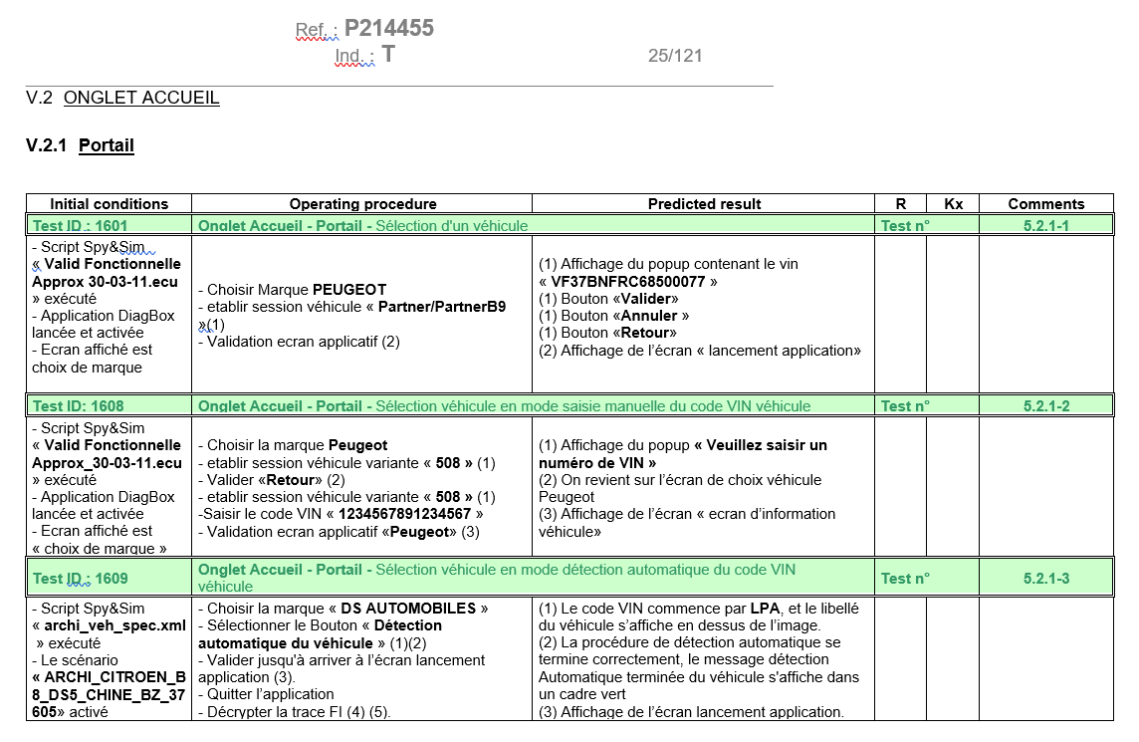
4.2 Réalisation
Parser de plan de test
A partir d’un fichier word ‘Validation plan’
Intput
23
Notes:
Donc à partir de notre input qui est le plan de validation et qui contient plusieurs test cases :

Slide 24
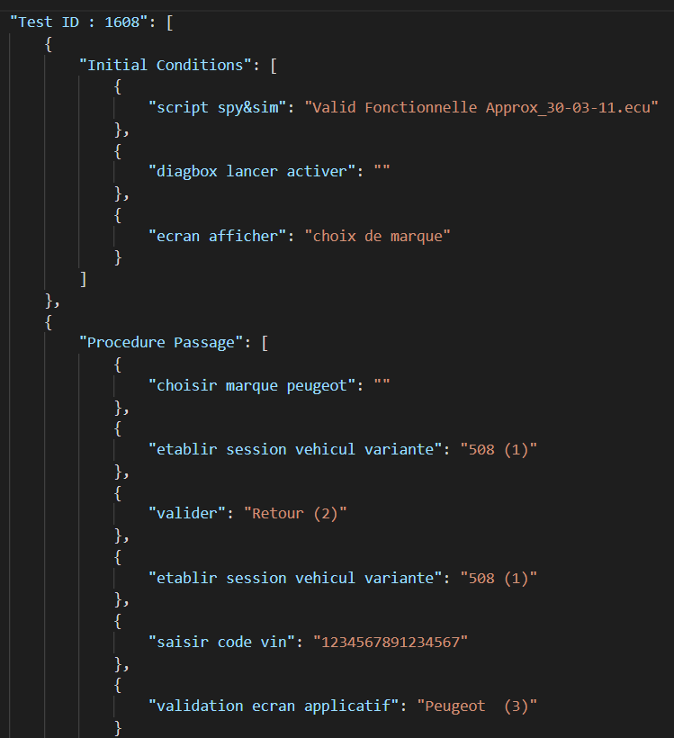

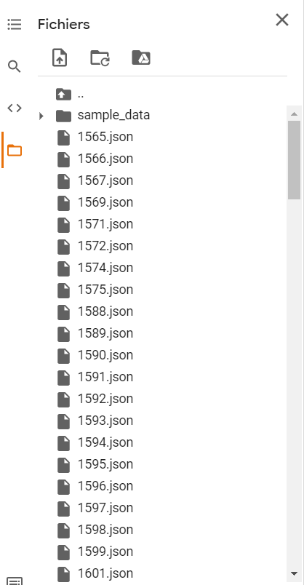
4.2 Réalisation
Parser de plan de test
Output
24
Notes:
On a réussi a générer des fichiers JSON pour chaque test ID, et je vous présente ici un exemple du test 1608
et comme je l'ai dejà mentionner, les données sont traité et transformé sous forme de dictionnaires
les clés sont les actions normalisée et les valeurs reste tel quel est sans normalisation puisqu'il s'agit des noms des variables

Slide 25
4.2 Réalisation
Parties Importantes
3 PARTIES RELATIVES A GENBOT
TEST PLAN PARSER
GENERATOR ENGINE
TESTING & INTEGRATION
PART 2
PART 1
PART 2
PART 3
25
Notes:
Passant maintenant a la 2éme partie : le moteur de génération

Slide 26

4.2 Réalisation
Moteur de génération
Génération des Scripts de test
La génération des scripts à partir des fichiers JSON se fait en 3 étapes :
01
02
03
Génération des templates Ranorex pour chaque Test ID
Création d’une Base de données contenant les Fonctions Ranorex
Calcul de similarité entre les données du fichier JSON & Fonctions Ranorex → Garder la fonction ayant le plus grand indice de similarité
26

Slide 27
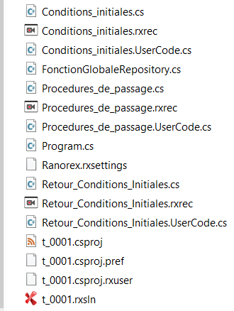
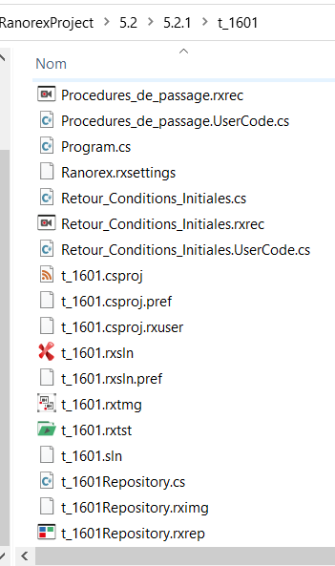
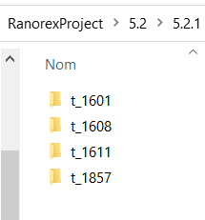

4.2 Réalisation
Moteur de génération
1.Génération des templates Ranorex
TEST t_1601
t_1608
t_1611
….
Template t_001
27
Notes:
La premiere étape consiste à generer pour chaque test ID un template Ranorex, cela est fait à l’aide d’un code en Python qui fait une copie du template pour chaqur test ID et lui applique les changements nécessaires sur les différents fichiers,

Slide 28
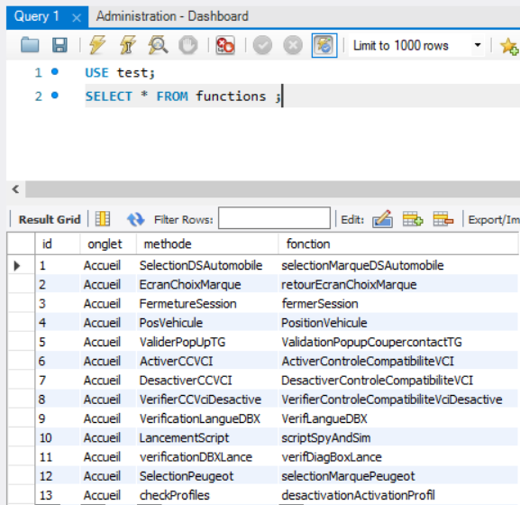

4.2 Réalisation
Moteur de génération
2. Création de la BDD : MySQL
Architecture Client/serveur permettant d’avoir un référentiel partagé de données.
Facile à utiliser et prise en charge des fonctionnalités multi-utilisateurs .
28
Notes:
Pour la creation de la bdd , mon choix était mySql qui est la base de données open source la plus populaire , et elle posséde une architecture client/serveur ce qui permet d’avoir un referentiel partagé de données et en plus …
Les élements du tableau MySQL sont : l’ID , onglet , le nom de la méthode et la fonction ranorex

Slide 29
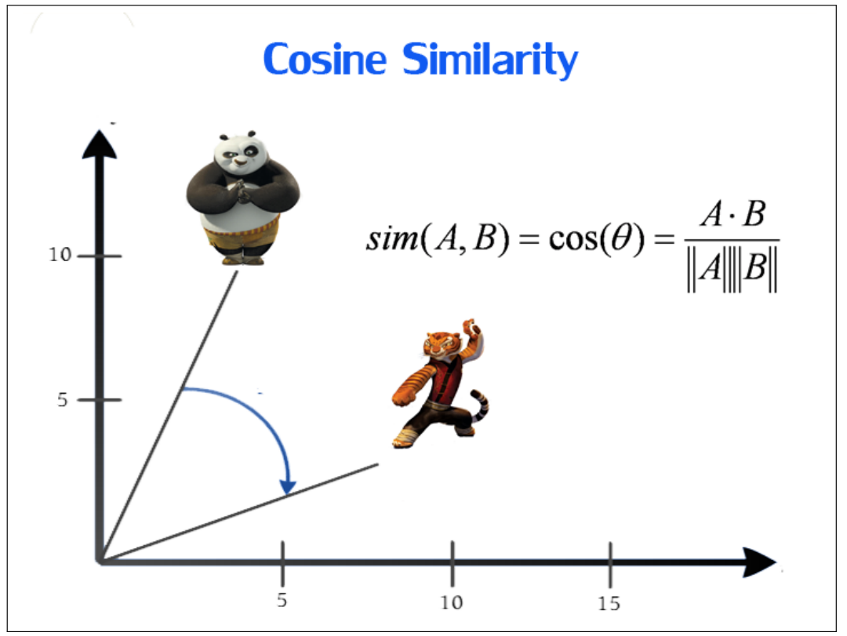
4.2 Réalisation
Moteur de génération
3. Calcul de similarité
Pour faire le matching → il faut établir un calcul de similarité
Choix : Algorithme Cosine
Souvent utilisé pour mesurer la similitude des documents dans l'analyse de texte.
29
Notes:
Après une étude comparative et des tests ,L'algorithme Cosine s'est avéré le meilleur compromis.
Cet algorithme transforme chaque mot en vecteur puis mesure l'angle entre ces deux vecteurs et détermine s’ils pointent à peu près dans la même direction.

Slide 30

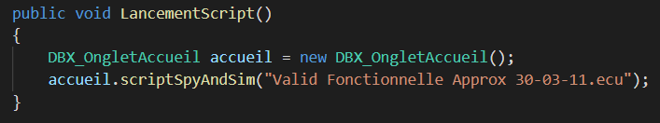
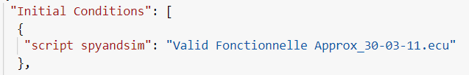

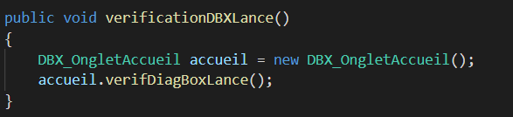
4.2 Réalisation
Moteur de génération
3. Calcul de similarité
Clé
Valeur
Clé
30
Notes:
Par exemple le clé script spy and sim doit avoir la fct ranorex correspondate nommé script spyandsim et ayant la valeur(valid fonctionnele) comme argument, de même pour le 2eme diagbox lancer activer doit lui correspondre la fct verif diagbox lance et sans arguments.

Slide 31
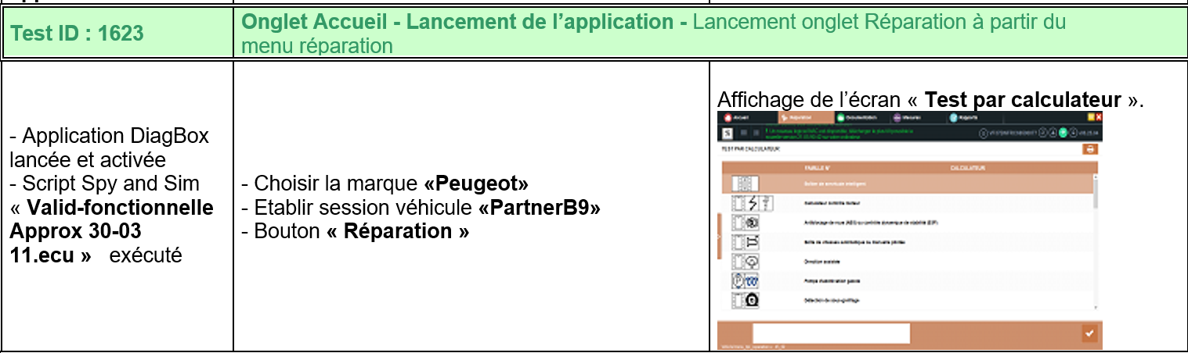
4.2 Réalisation
Moteur de génération
Démo : Exemple Test ID 1623
31
Notes:
Aucune intervention humaine, le curseur bouge tout seul grâce a Ranorex

Slide 32
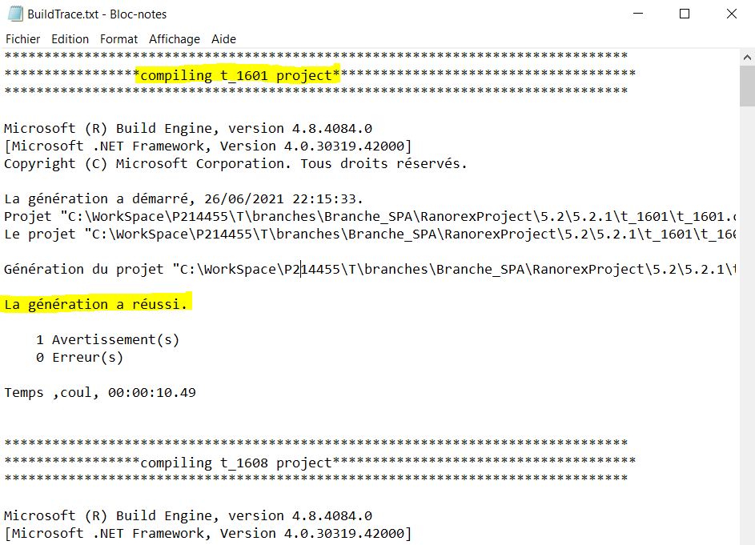
4.2 Réalisation
Résultat des tests
Après le lancement de la campagne de test , les résultats des tests seront affichés dans le fichier ‘BuildTrace.txt’.
OK
OK
OK
32
Notes:
Finalement, Après l’exécution des tests, on récupère les résultats dans le fichier buildtrace et on les injecte dans le plan de validation

Slide 33
4.2 Réalisation
Parties Importantes
3 PARTIES RELATIVES A GENBOT
TEST PLAN PARSER
GENERATOR ENGINE
TESTING & INTEGRATION
PART 3
PART 1
PART 2
PART 3
33
Notes:
je vais finir par la partie de test et intégration

Slide 34

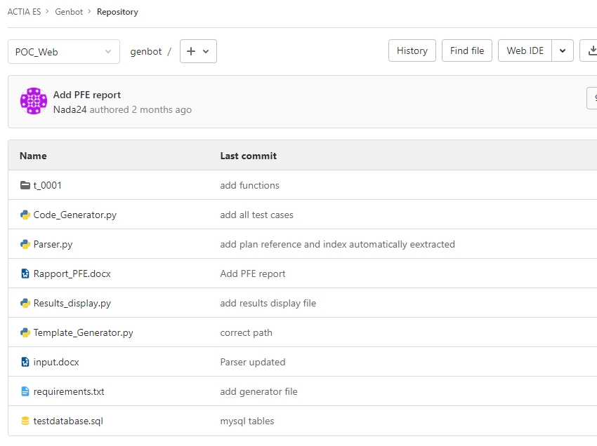
GITLAB
Intégration Continue
Project
Activity
Repository
Pipelines
Graphs
Issues
Merge Requests
Backlog
To Do
In Progress
Done
LABELS:
BUG
TASK
MILESTONES
MERGE REQUESTS
INFO
34
Notes:
L’integration du projet dans la plateforme GENBOT se fait à travers l’outil Gitlab,
C’est un outil d'intégration continue permettant d'intégrer le code dans un référentiel partagé.
Donc on partage nos codes avec les développeur de la plateforme et aussi avec les encadrants pour le suivi d’avancement,

Slide 35

INTEGRATION DU PROJET DANS LA PLATEFORME ‘GENOT’
35
Notes:
Pour l’integration du projet dans la plateforme je vais vous montrer qlq screen shot de la platforme

Slide 36


VEUILLEZ SÉLECTIONNER VOTRE DOMAINE D'ACTIVITÉ
PLUS
WEB
PSB
36
Notes:
Ceci est la 1ere interface , dc il faut choisir entre web ou embarqué, dans notre cas web

Slide 37
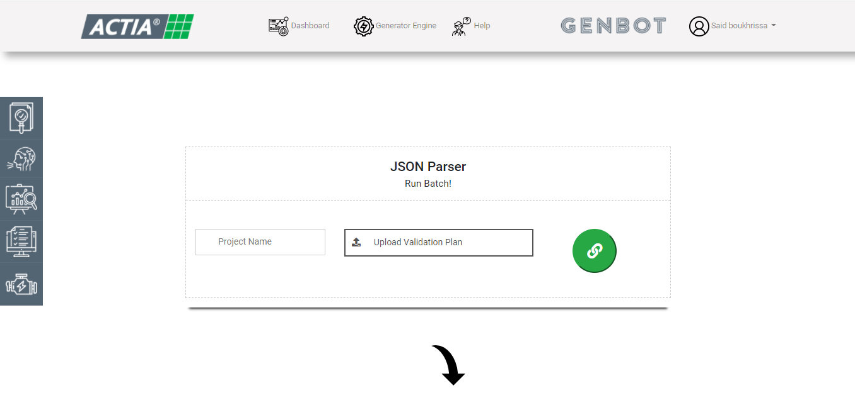
37
Notes:
Ceci est l’interface de la partie plan parser

Slide 38
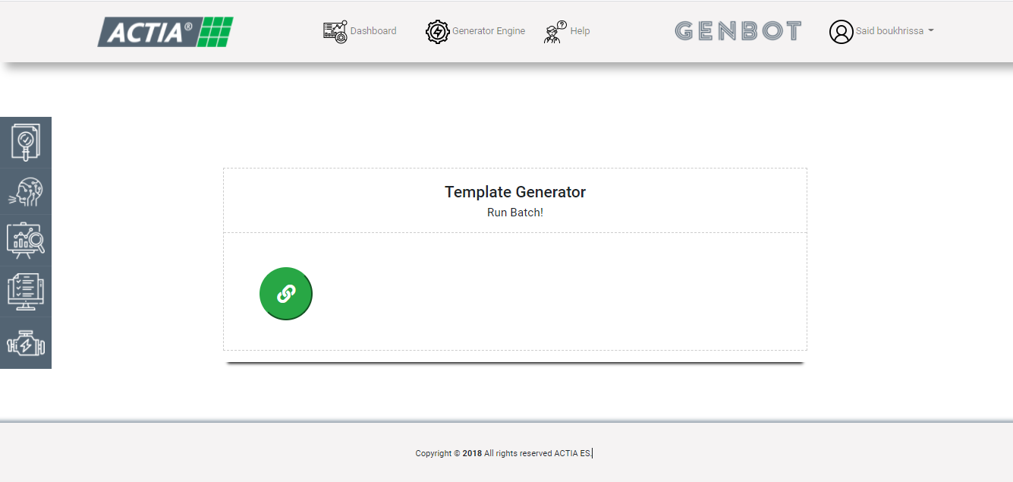
38
Notes:
Et l’interface du moteur de génération

Slide 39
CONCLUSION GÉNÉRALE
39
Notes:
En guise de conclusion

Slide 40
Objectifs Atteints
Conclusion
Les objectifs atteints à travers ce projet :
Gain du temps
Augmentation de la productivité
Collaboration entres les équipes
Démobilisation des équipes sur les tâches répétitives
40

Slide 41



Conclusion
INNOVATION
Cette solution est la première dans le marché.
COMPÉTENCES
Exploitation des différents outils d’automatisation & langages de développement.
COMMUNICATION
L’expérience vécue au sein de ACTIA ES a été très enrichissante au niveau relationnel.
41
Notes:
En conclusion, ce projet a permis d’apporter une solution innovante au profit de la société ACTIA d’une part. D’autre part, il m’a permis d’améliorer mes compétences relationnelles et professionnelles.

Slide 42


Merci Pour Votre Attention

